Slide 1
А. П. Платонов
«Цветок на земле"

Slide 2
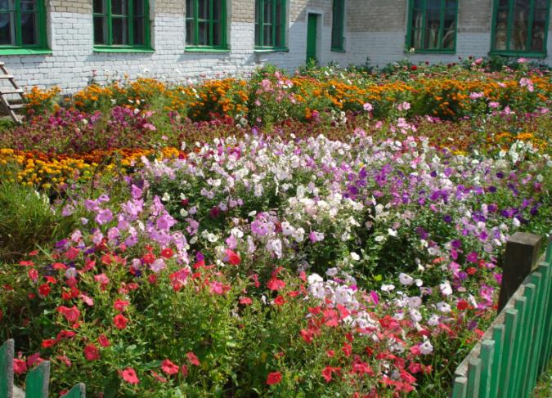
Есть глаза у цветов. С целым миром спорить я готов, Я готов поклясться головою В том, что есть глаза у всех цветов, И они глядят на нас с тобою.

Slide 3
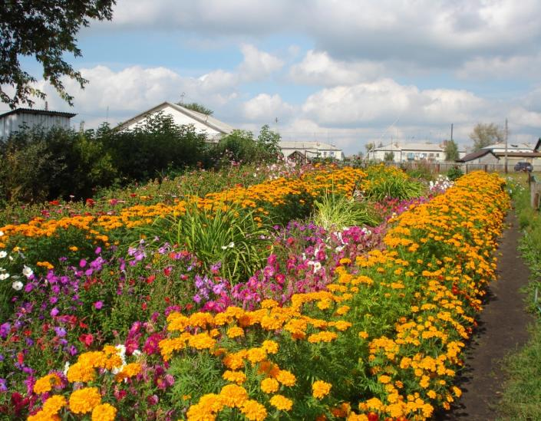
Помню как-то я в былые дни Рвал цветы для милой на поляне, И глядели на меня они, Как бы говоря: "Она обманет".

Slide 4
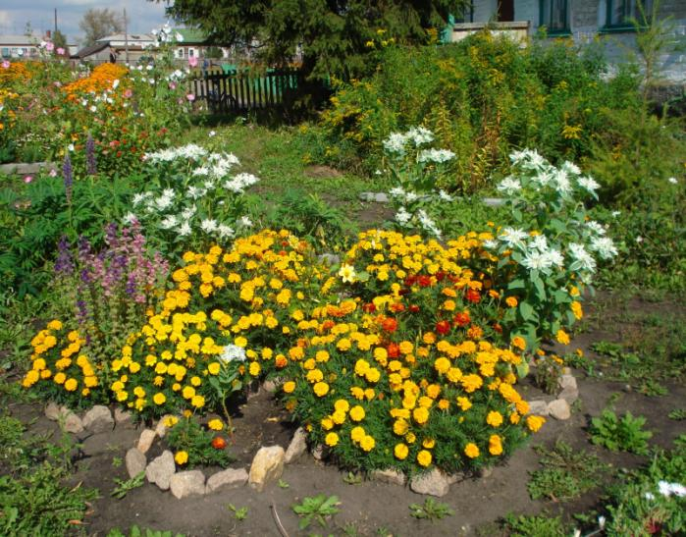
Я напрасно ждал, и звал я зря, Бросил я цветы, они лежали, Как бы глядя вдаль и говоря: "Не виновны мы в твоей печали".

Slide 5
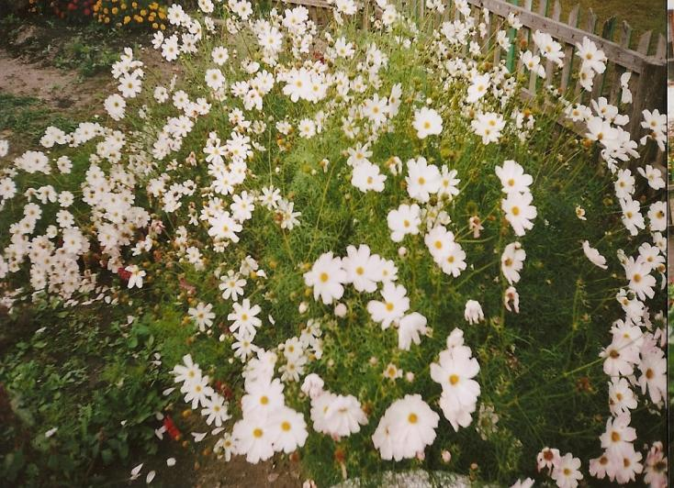
В час раздумий наших и тревог, В горький час беды и неудачи Видел я, цветы, как люди плачут, И росу роняют на песок.

Slide 6
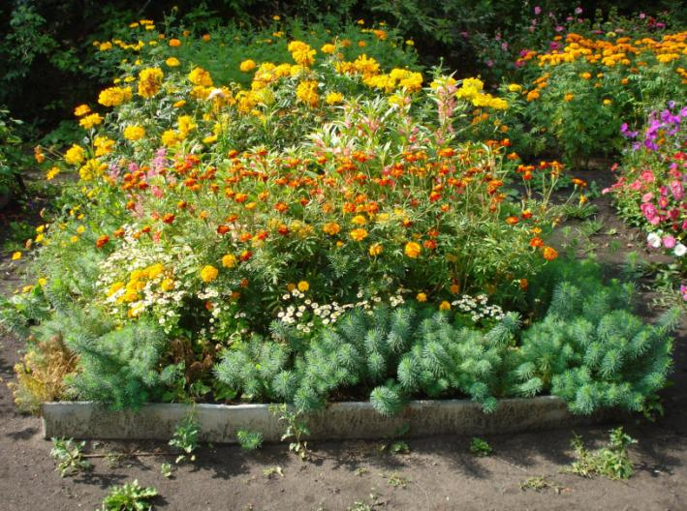
Мы уходим, и в прощальный час Провожая из родного края, Разные цветы глядят на нас, Нам вослед головками кивая.

Slide 7
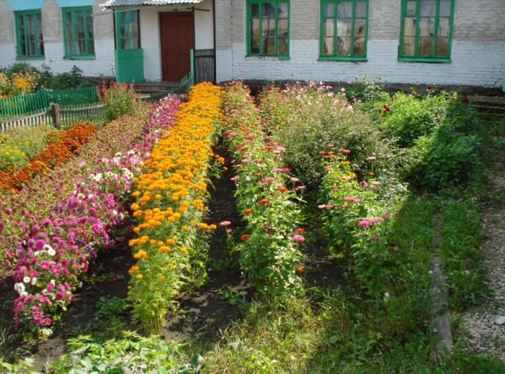
Осенью, когда сады грустны, Листья на ветвях желты и гладки, Вспоминая дни своей весны, Глядя вдаль цветы грустят на грядке.

Slide 8
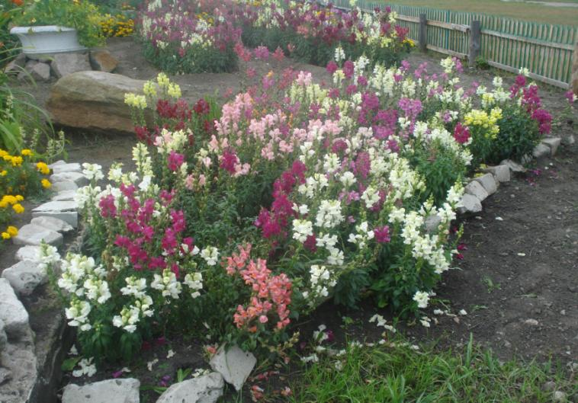
Кто не верит, всех зову я в сад, Видите, моргая еле-еле, На людей доверчиво глядят Все цветы, как дети в колыбели.

Slide 9
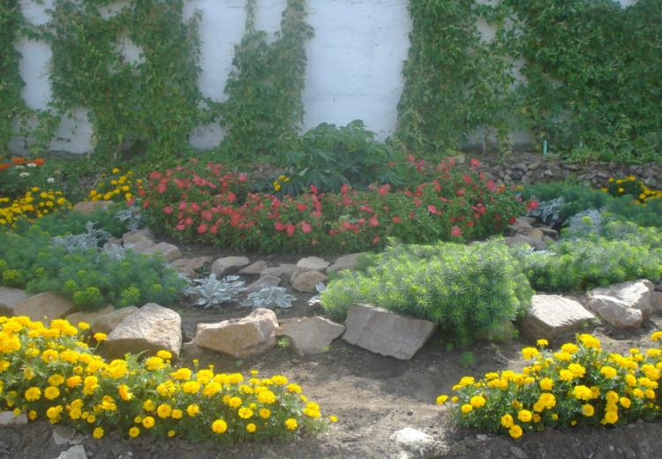
В душу нам глядят цветы земли, Добрым взглядом всех кто с нами рядом. Или же потусторонним взглядом Всех друзей, что навсегда ушли. Расул Гамзатов.

Slide 10
«Цветок – символ вечности, высокое духовное творение созидает из праха жизнь»

Slide 11
«Цветок, когда отцветает, даёт семя. Внук – продолжение жизни. Человек остаётся в поколениях в своих детях, внуках, правнуках»

Slide 12
«Андрею Платонову никогда не было скучно. Ведь скучно бывает тогда, когда человек ещё не умеет по- настоящему видеть людей, природу, вещи и даже самого себя».

Slide 13
«Для Платонова особенно дорога мысль, что жизнь не есть стремление к удовольствиям, но трудное и радостное дело, - дело, которому нужно отдать все силы ума и души.»

